Slide 1
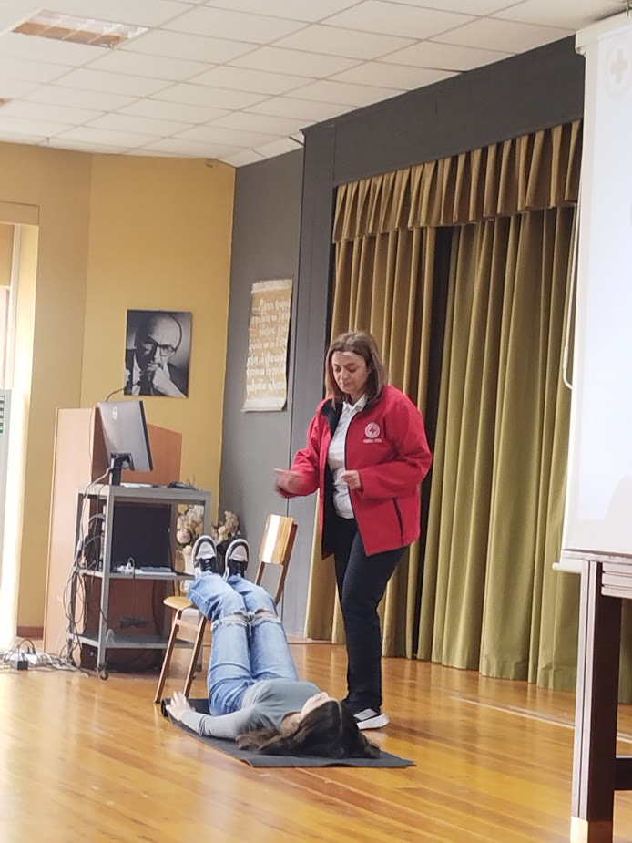
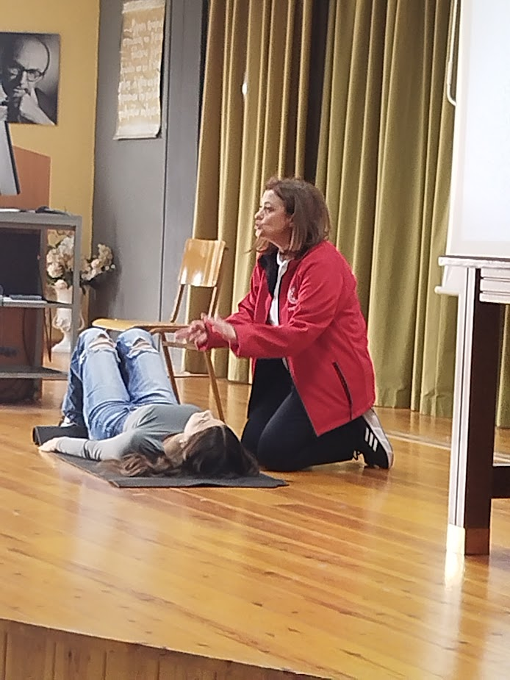
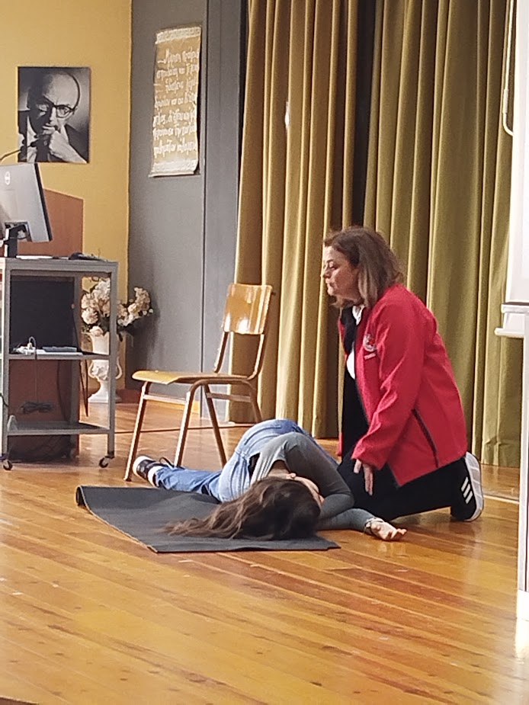
Πρώτες Βοήθειες σε Βρέφη και Νήπια
Τμήμα Αγωγής και Φροντίδας στην Πρώιμη Παιδική Ηλικία

Slide 2
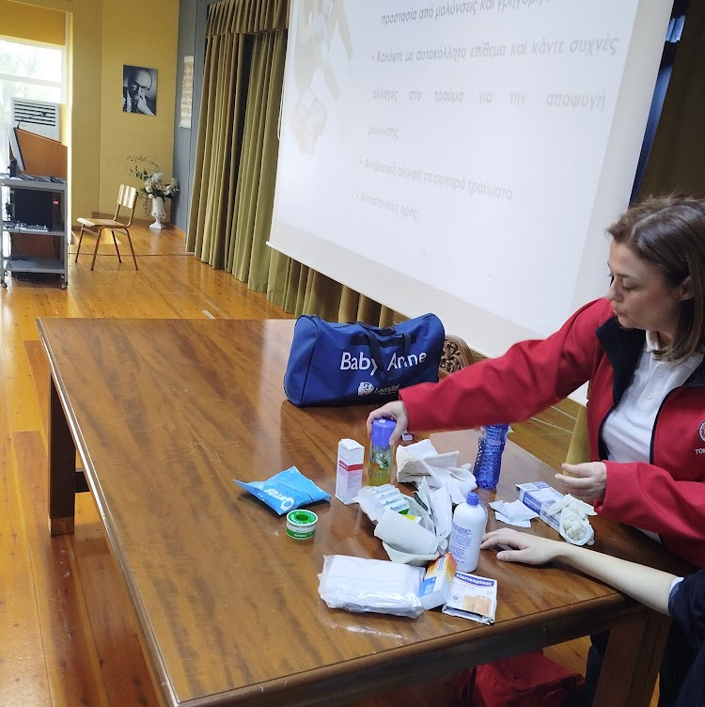
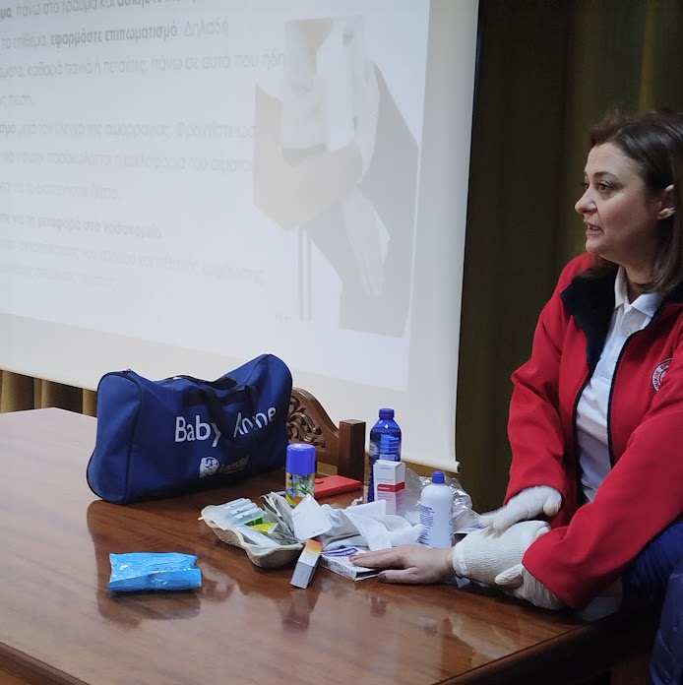
Πρώτες Βοήθειες σε Βρέφη και Νήπια
Τμήμα Αγωγής και Φροντίδας στην Πρώιμη Παιδική Ηλικία

Slide 3
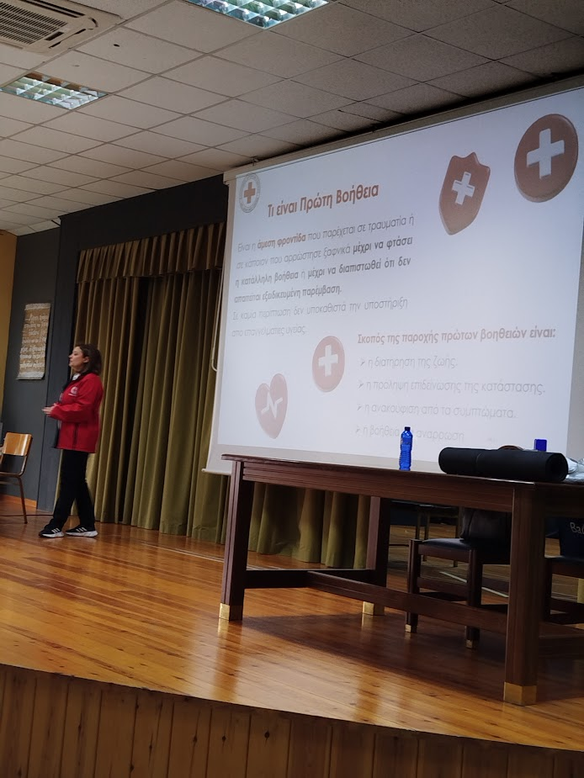
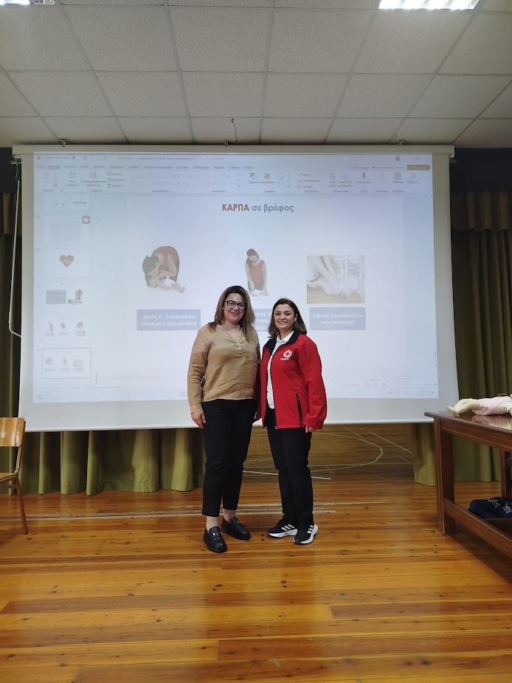
Πρώτες Βοήθειες σε Βρέφη και Νήπια
Τμήμα Αγωγής και Φροντίδας στην Πρώιμη Παιδική Ηλικία

